Slide 1


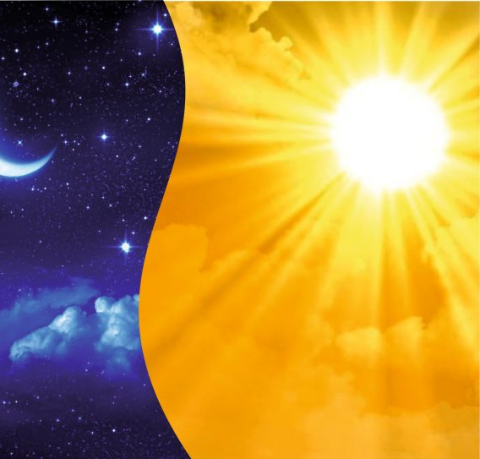
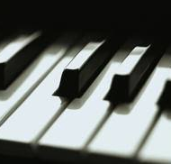


◤
АНТОНІМИ
СЕЗЬКО ТЕТЯНА АНАТОЛІЇВНА, УЧИТЕЛЬ УКРАЇНСЬКОЇ МОВИ ТА ЛІТЕРАТУРИ ВИЩОЇ КВАЛІФІКАЦІЙНОЇ КАТЕГОРІЇ, З ПЕДАГОГІЧНИМ ЗВАННЯМ
«УЧИТЕЛЬ-МЕТОДИСТ»

Slide 2
ПОМІРКУЄМО
1. Прочитайте пари слів і виконайте завдання.
А. Слова якої пари не можна вважати протилежними за значенням?
Б. Обґрунтуйте свою думку.
день — ніч | Високий-низький | Солодкий-кислий

Slide 3
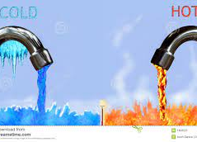

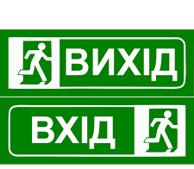
◤
Антоніми — це слова з протилежним лексичним значенням:
початок — кінець, гарячий — холодний, заходити — виходити.

Slide 4
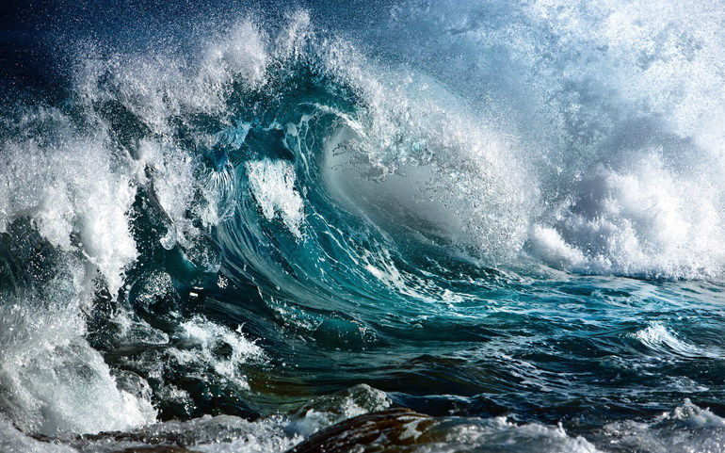
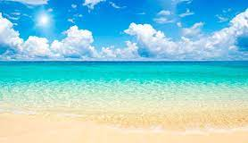
◤
Багатозначні слова вступають в антонімічні відношення окремими своїми значеннями:
• тихий — гучний (голос);
• тиха — вітряна (погода);
• тихе — розбурхане (море);
• тихе — неспокійне (життя).

Slide 5
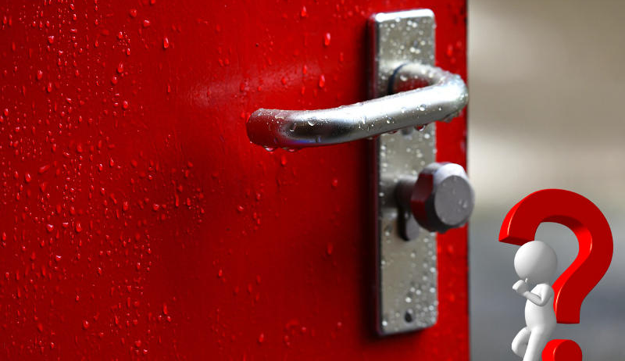
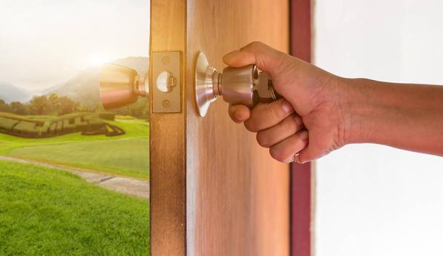
◤
Антоніми є словами тієї самої частини мови. Вони можуть розрізнятися
лише префіксом: надія — безнадія, схід — захід, відкрити — закрити.

Slide 6

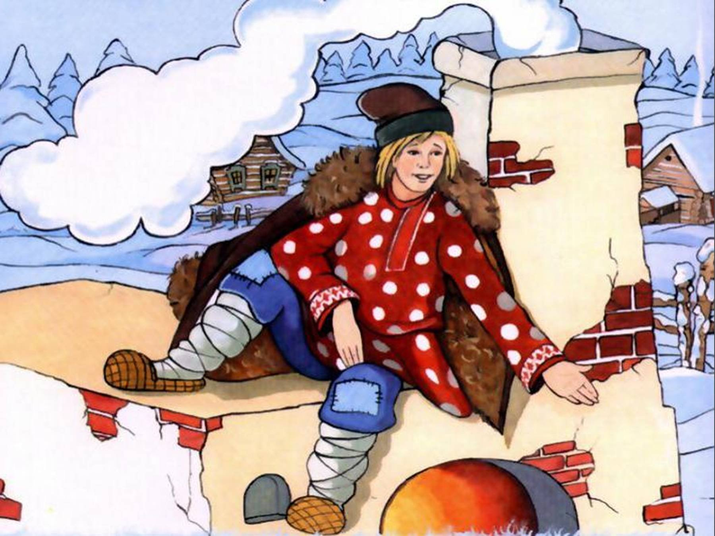
◤
Антоніми використовують у фольклорі та в художній літературі.
За допомогою антонімів увиразнюють, розрізняють поняття; висловлюють протилежні думки.
https://slovnyk-antonimiv.com СЛОВНИК АНТОНІМІВ

Slide 7

РЕФЛЕКСІЯ
РОЗДИВІТЬСЯ «ХМАРУ СЛІВ».
ДО ЯКОЇ ТЕМИ МОЖНА ВІДНЕСТИ ЦІ СЛОВА? ВИПИШІТЬ ЇХ ТА УТВОРІТЬ ПАРИ. СКЛАДІТЬ РЕЧЕННЯ ІЗ БУДЬ-ЯКОЮ ПАРОЮ НА ВИБІР.
https://wordart.com/rsz30nuz706z/word-art%2015

Slide 8
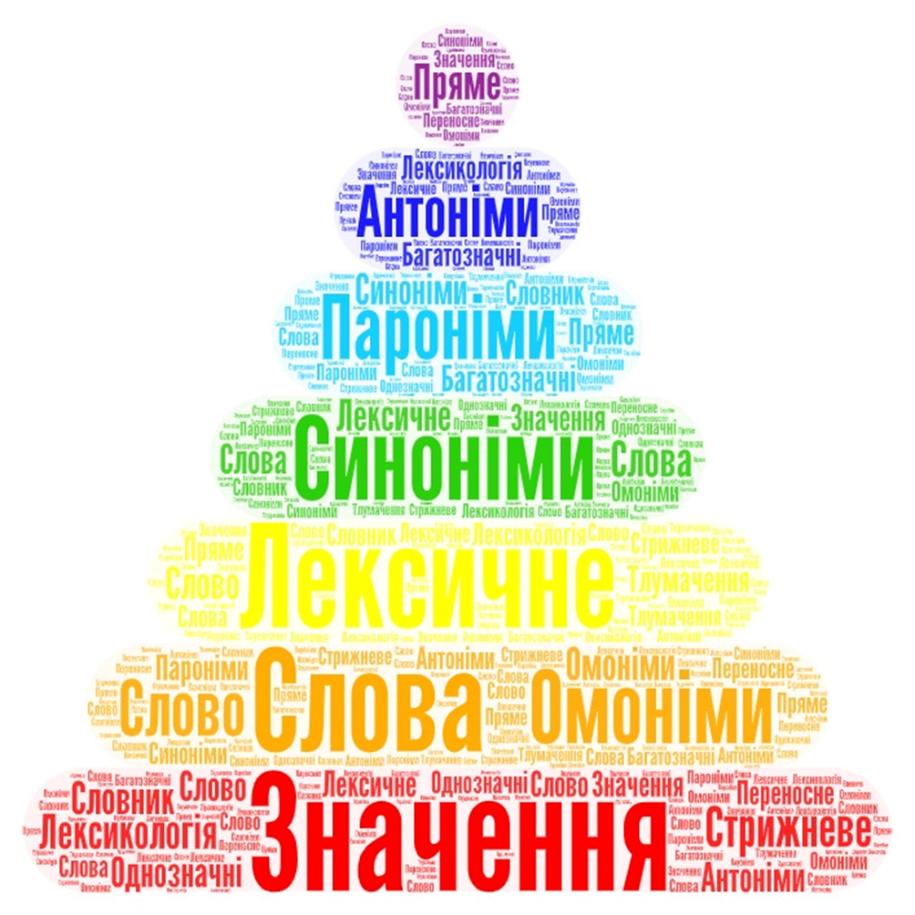
https://wordart.com/16adphgus00h/word-art%202

